Slide 1

Blog Corner
Nama: Bayu Prima Setiawan
NRP: 3121510301
Prodi: PJJ D3 Teknik Informatika A 2021

Slide 2
Pendahuluan

Slide 3

Referensi Website
Dicoding Blog

Slide 4
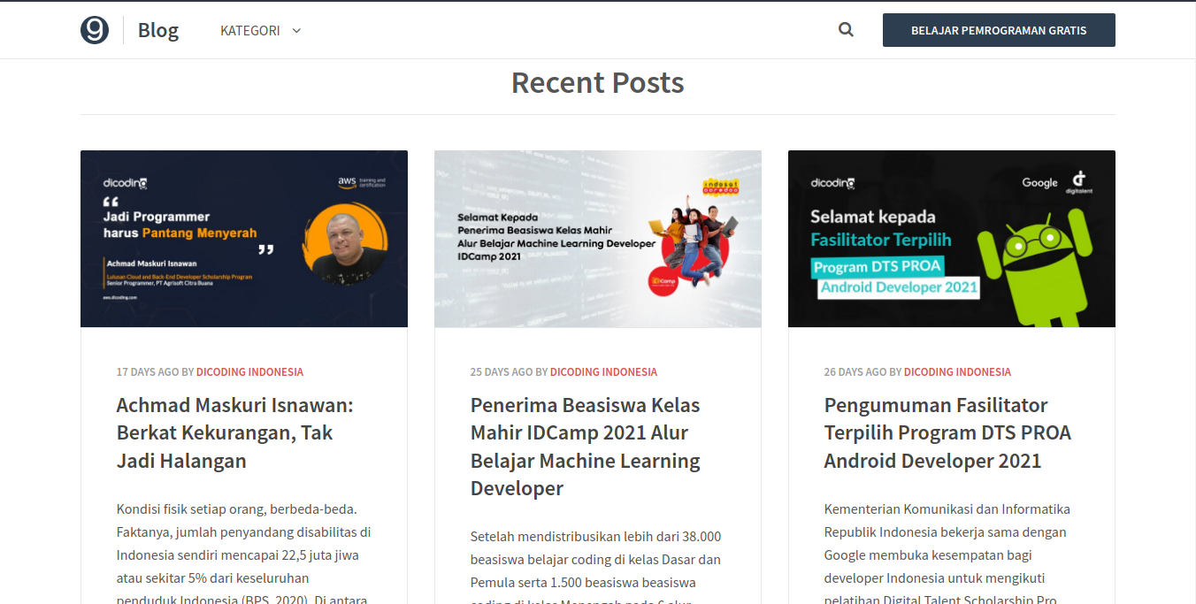
Referensi Website
Dicoding Blog

Slide 5
Teknologi Yang Dipakai
HTML
CSS
Bootstrap 5

Slide 6
Penjelasan Layout Website

Slide 7
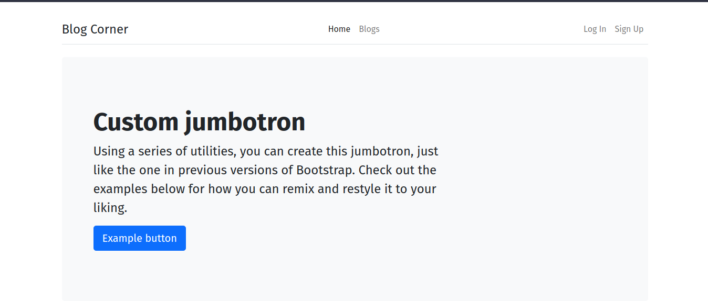
Navbar & Jumbotron

Slide 8
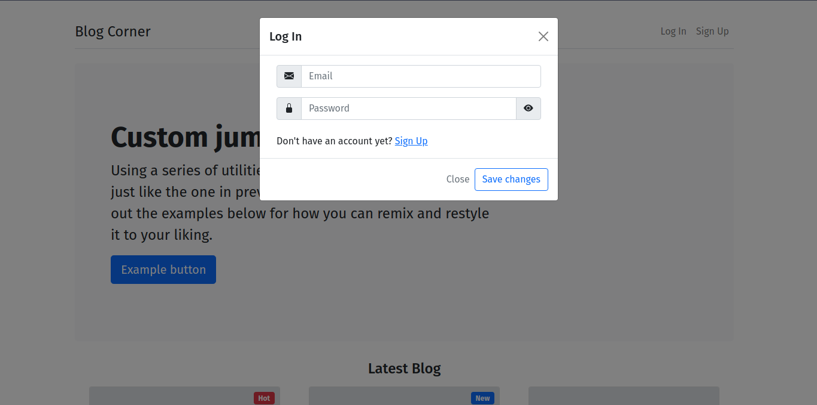
Modal

Slide 9
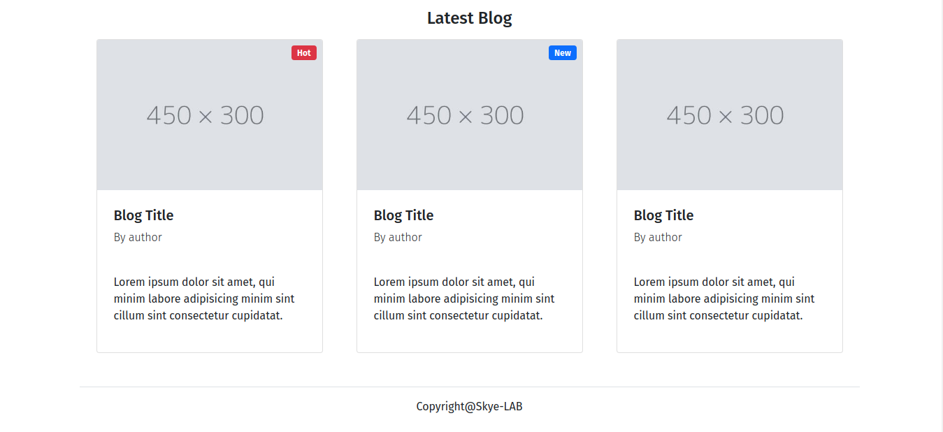
Cards

Slide 10
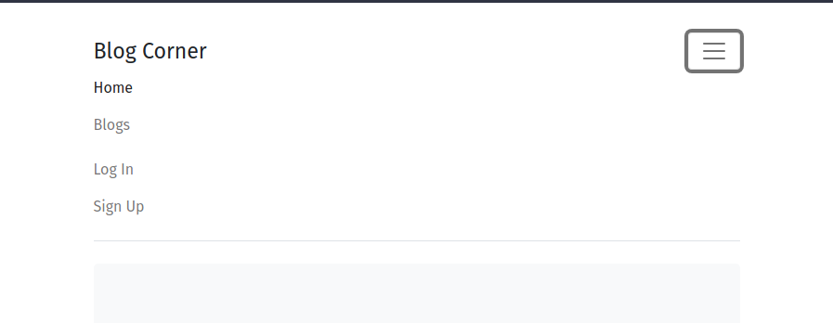
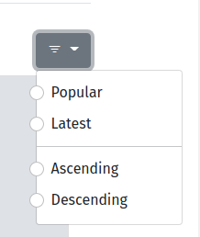
Dropdown

Slide 11
Terima Kasih

